Slide 1
GPU实验上机介绍
国家高性能计算中心（合肥）

Slide 2
主要内容
并行计算环境简介
Putty工具介绍
实验要求和步骤
上机作业
国家高性能计算中心（合肥）

Slide 3
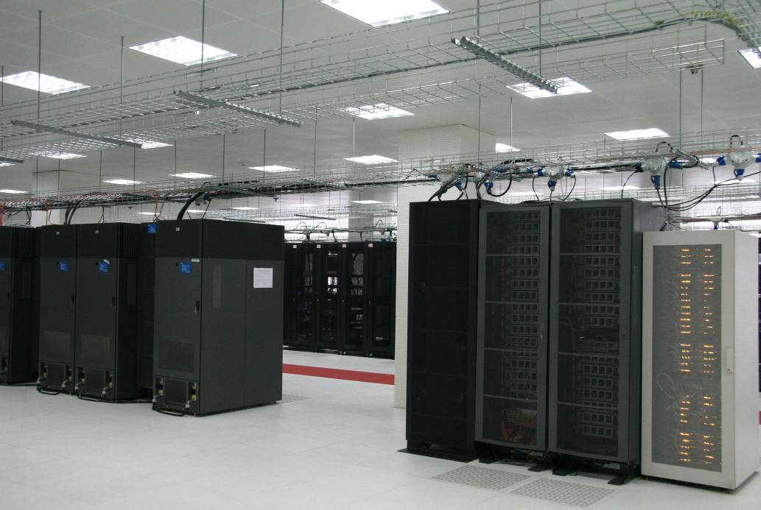
并行计算环境简介
常见的并行计算设备：
  大型/超级计算机
  计算机集群系统
  多核PC
高性能中心和超算中心拥有的大型计算设备：
  曙光4000A超级计算机
  HP RX2600集群系统
  HP Superdome服务器
  IBM JS22刀片服务器
  KD-50-I龙芯万亿次机
  联想深腾7000G GPU集群
  主页：http://scc.ustc.edu.cn
国家高性能计算中心（合肥）

Slide 4

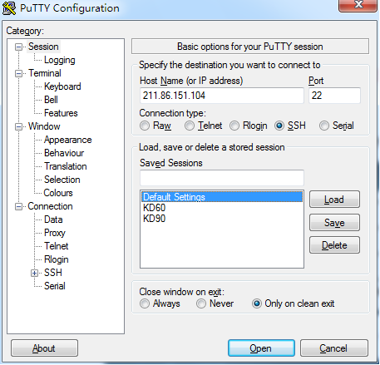
Putty的设置
Putty是一个小巧的虚拟终端，只有一个500k的执行文件，不需安装即可运行
国家高性能计算中心（合肥）

Slide 5
登陆集群
输入IP和端口为202.38.69.241:39099 ，点击open，输入账号和密码，就远程登录到GPU集群上了
此次实验账号为test001-test020共20个，密码统一为a123456，请各位同学自行选择，并在选择的账号下
建立自己的子文件夹
集群资料参考http://mccipc.ustc.edu.cn/mediawiki/index.php/Gpu-cluster-manual
国家高性能计算中心（合肥）

Slide 6
编写作业脚本
此处给一个脚本参考，关键处自行修改，以.pbs后缀：
#PBS -N cudatestjob
#PBS -o /ghome/<testname>/<username>/$PBS_JOBID.out
#PBS -e /ghome/<testname>/<username>/$PBS_JOBID.err
#PBS -l nodes=G142:gpus=1
#PBS -r y
#PBS -q batch
cd $PBS_O_WORKDIR
echo Time is `date`
echo Directory is $PWD
echo This job runs on following nodes:
echo -n "Node:"
cat $PBS_NODEFILE
echo -n "Gpus:"
cat $PBS_GPUFILE
echo "CUDA_VISIBLE_DEVICES:"$CUDA_VISIBLE_DEVICES
startdocker -c "nvcc -o /ghome/test001/test/mMul /ghome/test001/test/mMul.cu" bit:5000/deepo
startdocker -c "/ghome/test001/test/mMul" bit:5000/deepo
国家高性能计算中心（合肥）

Slide 7
上传CUDA代码文件
使用WinSCP工具(Window)或SCP命令(Linux)等可远程上传文件的手段，将自己的代码文件和脚本上传至
“/ghome/<testname>/<用户名>/ “的目录下
国家高性能计算中心（合肥）

Slide 8
提交脚本及验证
在Putty的console中cd到自己的子文件夹，并输入：
qsub <脚本名>.pbs
以提交脚本
使用cat命令查看输出文件核对正确性
国家高性能计算中心（合肥）

Slide 9
实验题目
1.简单题
向量加法。定义A,B两个一维数组，编写GPU程序将A和B对应项相加，将结果保存在数组C中。分别测试数组规模为10W、20W、100W、200W、1000W、2000W时其与CPU加法的运行时间之比。
2.中等题
矩阵乘法。定义A，B 两个二维数组。使用GPU 实现矩阵乘法。并对比串行程序，给出加速比。
国家高性能计算中心（合肥）

